Slide 1

Cramerovo pravidlo
Dominik Šimon

Slide 2


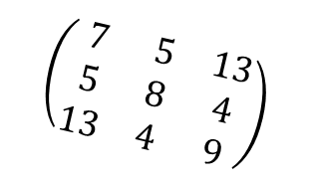
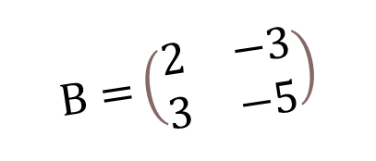




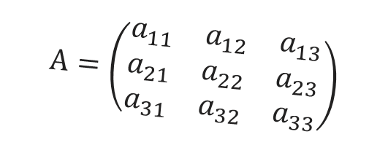


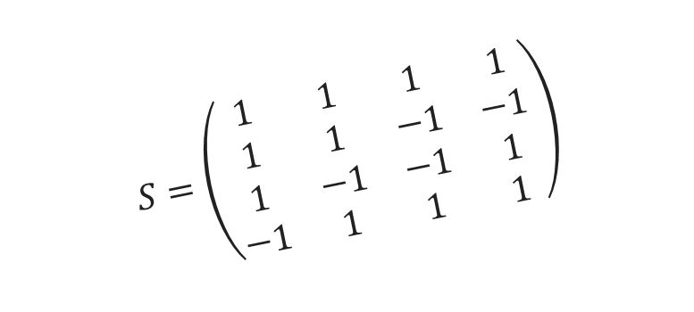


Matice a determinant
$$B=\left(\begin{matrix}2 & −3 \\ 3 & −5\end{matrix}\right)$$
$$A=\left(\begin{matrix}a_{11} & a_{12} & a_{13} \\ a_{21} & a_{22} & a_{23} \\ a_{31} & a_{32} & a_{33}\end{matrix}\right)$$
$$\det{B=\left|B\right|}=$$
$$2∙(−5)$$
$$−\left(−3\right)∙3=−10+9=−1$$
$$\det{A=}$$
$$a_{11}∙a_{22}∙a_{33}$$
$$+a_{12}∙a_{23}∙a_{31}$$
$$+a_{13}∙a_{21}∙a_{32}$$
$$−a_{31}∙a_{22}∙a_{13}$$
$$−a_{33}∙a_{21}∙a_{12}$$
$$−a_{32}∙a_{23}∙a_{11}$$
$$S=\left(\begin{matrix}1 & 1 & 1 & 1 \\ 1 & 1 & −1 & −1 \\ 1 & −1 & −1 & 1 \\ −1 & 1 & 1 & 1\end{matrix}\right)$$
$$\left(\begin{matrix}7 & 5 & 13 \\ 5 & 8 & 4 \\ 13 & 4 & 9\end{matrix}\right)$$
Notes:
matice = schéma, které obsahuje čísla uspořádaná do řádků a do sloupců
matice obvykle značíme velkými tiskacími písmeny a vyznačujeme je pomocí závorek
čtvercová matice = matice, která má stejný počet sloupců a řádků
determinant = číslo, které přiřazujeme ke čtvercové matici

Slide 3
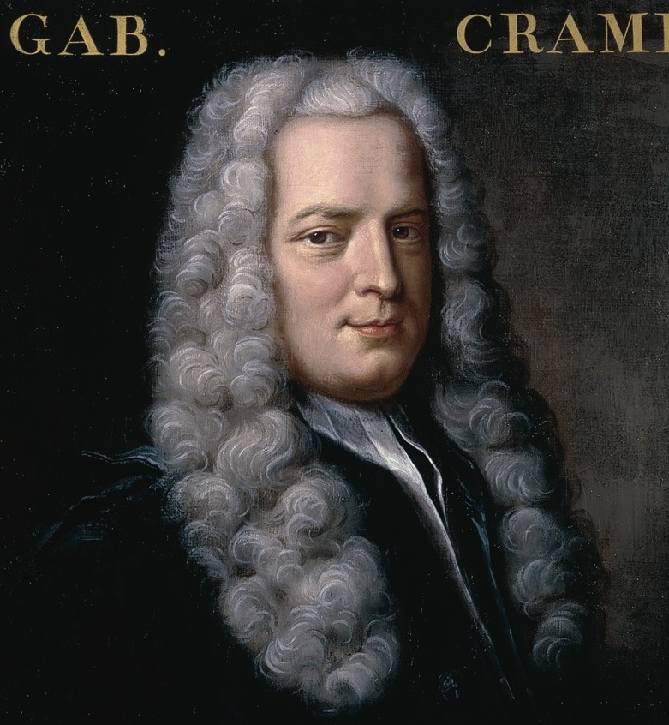
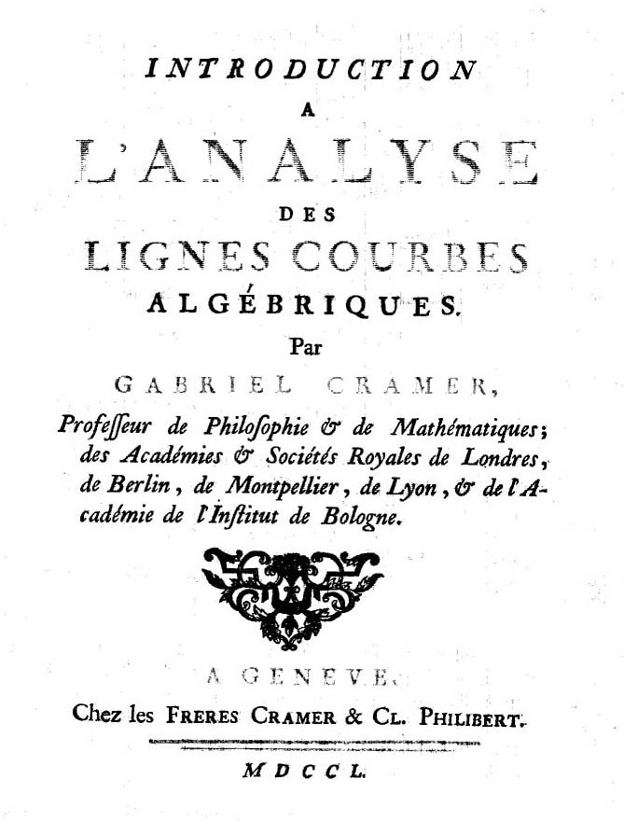
Gabriel Cramer
švýcarský matematik
zaobíral se algebraickými křivkami (Introduction à l'analyse des lignes courbes algébriques, 1750)
Cramerovo pravidlo pro řešení soustav lineárních rovnic metodou determinantů
toto pravidlo však popsal již dříve Colin Maclaurin v roce 1748
Aplikace Cramerova pravidla
v Celočíselné programování
v Obyčejné diferenciální rovnice
v Ricciho kalkul

Slide 4


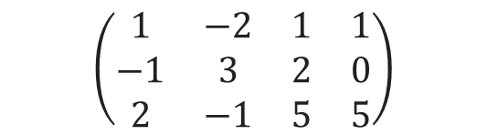




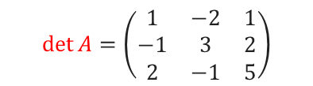




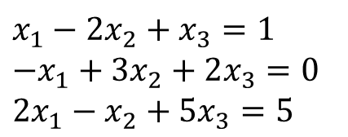


Soustavy rovnic a Cramerovo pravidlo
$$x_{1}−2x_{2}+x_{3}=1 \\ −x_{1}+3x_{2}+2x_{3}=0$$ $2x_{1}−x_{2}+5x_{3}=5$
1
0
5
$$\left(\begin{matrix}1 & −2 & 1 & 1 \\ −1 & 3 & 2 & 0 \\ 2 & −1 & 5 & 5\end{matrix}\right)$$
→
$$x_{i}=\frac{\det{A_{i}}}{\det{A}}$$
$$\det{A}=\left(\begin{matrix}1 & −2 & 1 \\ −1 & 3 & 2 \\ 2 & −1 & 5\end{matrix}\right)$$
$$\det{A}=−6$$
1
-1
2
-2
3
-1
1
2
5
1
0
5
-2
3
-1
1
2
5
1
0
5
1
-1
2
1
-1
2
-2
3
-1
1
2
5
$$\det{A_{1}}=\left( \begin{matrix} & & \\ & & \\ & & \end{matrix} \right)$$
$$\det{A_{2}}=\left( \begin{matrix} & & \\ & & \\ & & \end{matrix} \right)$$
1
0
5
$$\det{A_{3}}=\left( \begin{matrix} & & \\ & & \\ & & \end{matrix} \right)$$
$$\det{A_{1}}=−18$$
$$\det{A_{2}}=−6$$
$$\det{A_{3}}=0$$
$$x_{1}=\frac{−18}{−6}=3$$
$$x_{2}=\frac{−6}{−6}=1$$
$$x_{3}=\frac{0}{−6}=0$$
$$K=\{[3;1;0]\}$$

Slide 5
Zdroje
https://www.matweb.cz/cramerovo-pravidlo/
https://www.matweb.cz/matice/
https://www.matweb.cz/determinanty/
http://www.aristoteles.cz/matematika/linearni_algebra/soustavy/cramerovo-pravidlo.php
https://mathshistory.st-andrews.ac.uk/Biographies/Cramer/
Obrázky:
https://upload.wikimedia.org/wikipedia/commons/6/6d/Gabriel_Cramer.jpg
https://upload.wikimedia.org/wikipedia/commons/1/1f/Cramer_-_Introduction_a_l%27analyse_des_lignes_courbes_algebriques%2C_1750_-_1262149.jpg
https://th.bing.com/th/id/OIP.nIxvi5m5HSgYV_simO_vfwHaFF?rs=1&pid=ImgDetMain

Slide 6

Děkuji Vám za pozornost!

